Slide 1
Kursstunde 6

Slide 2
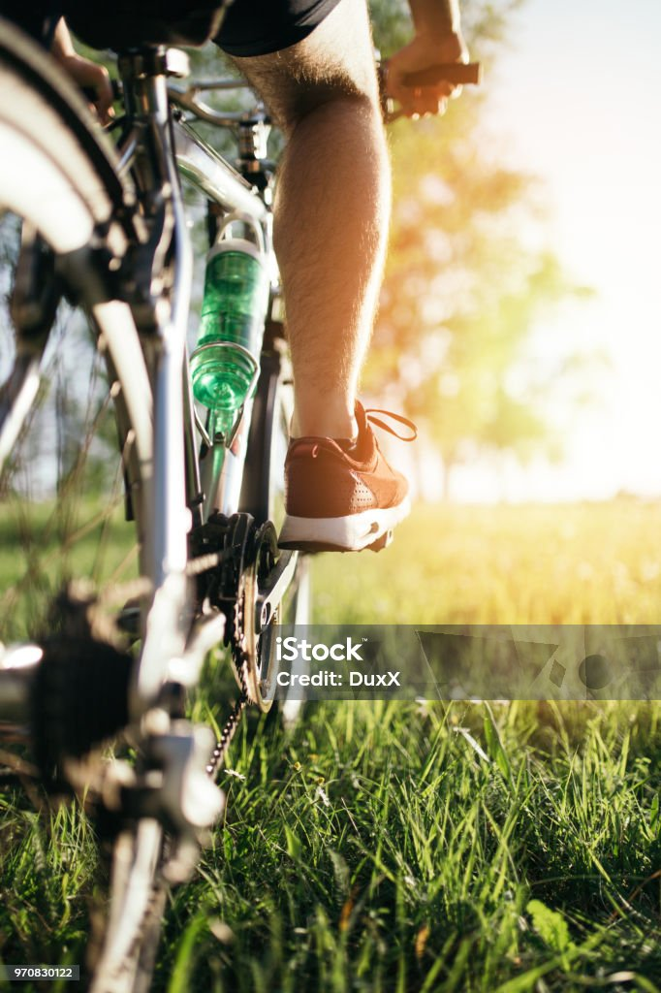
Die Themen heute
Challenge: Achtsamkeit
Körperliche Aktivität: Vorteile
Ausdauer- und Krafttraining
Bewegungssnacks
Barrieren für mehr Bewegung überwinden
Challenge: Bewegungsverhalten
https://www.istockphoto.com/de/foto/junger-mann-mit-mountainbike-gm970830122-264475127
VSB_2025-08-12_1976.jpg

Slide 3

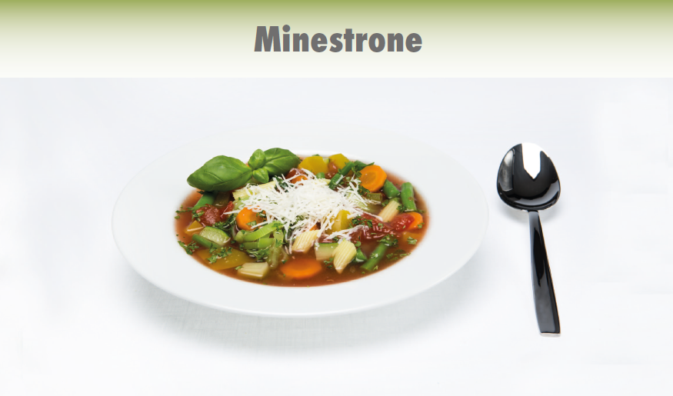
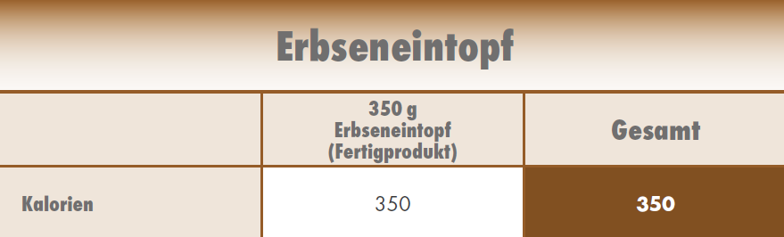
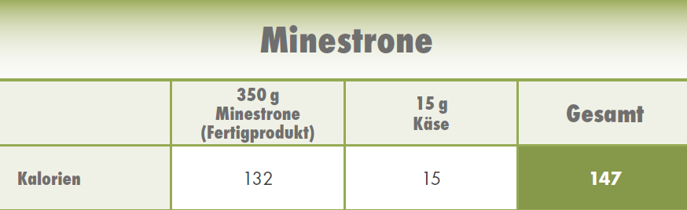
Wie viele Kalorien können Sie hier sparen?
Bitte jeweils die Klammer mit „Fertigprodukt“ streichen

Slide 4
Wie viele Kalorien können Sie hier sparen? Auflösung
>
203 kcal
Bitte jeweils die Klammer mit „Fertigprodukt“ streichen

Slide 5


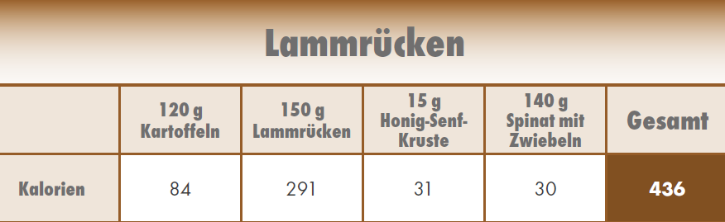
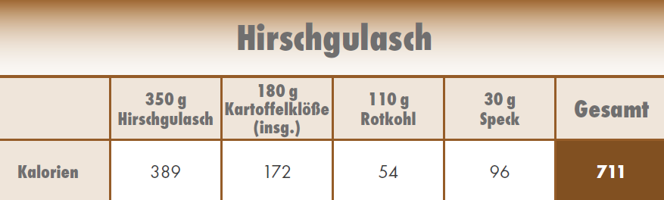
Wie viele Kalorien können Sie hier sparen?

Slide 6
Wie viele Kalorien können Sie hier sparen? Auflösung
<
275 kcal

Slide 7


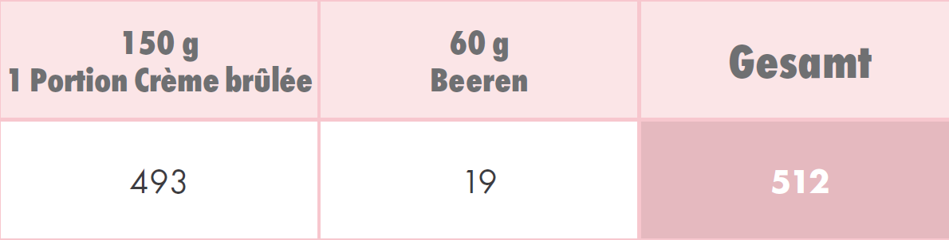
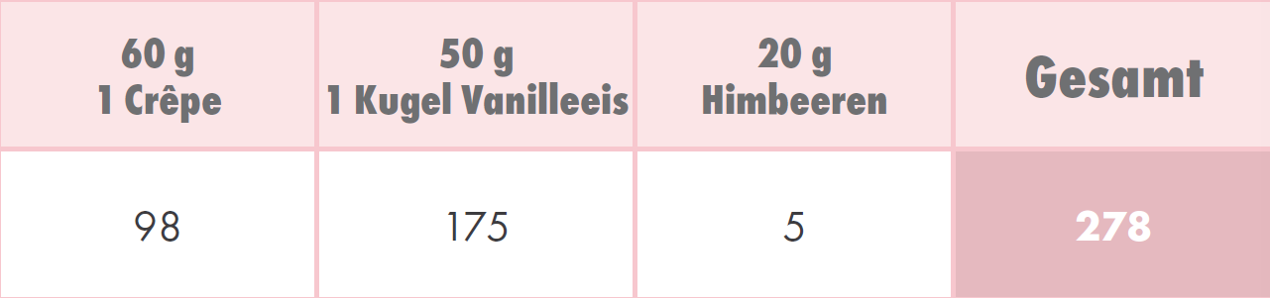
Wie viele Kalorien können Sie hier sparen?

Slide 8
Wie viele Kalorien können Sie hier sparen? Auflösung
>
234 kcal

Slide 9


MOVE-Check: Was meinen Sie?
Nur wenn ich beim Sport stark schwitze, war das Training wirksam – stimmt das?

Slide 10
MOVE-Check: Aktueller Stand der Forschung
Nur wenn ich beim Sport stark schwitze, war das Training wirksam – stimmt das?
Nein, Schwitzen ist kein zuverlässiges Zeichen für den Trainingserfolg oder die Fettverbrennung. Durch Schwitzen verliert der Körper erst einmal Wasser und kein Fett. Der Körper versucht sich durch Schwitzen abzukühlen.

Slide 11
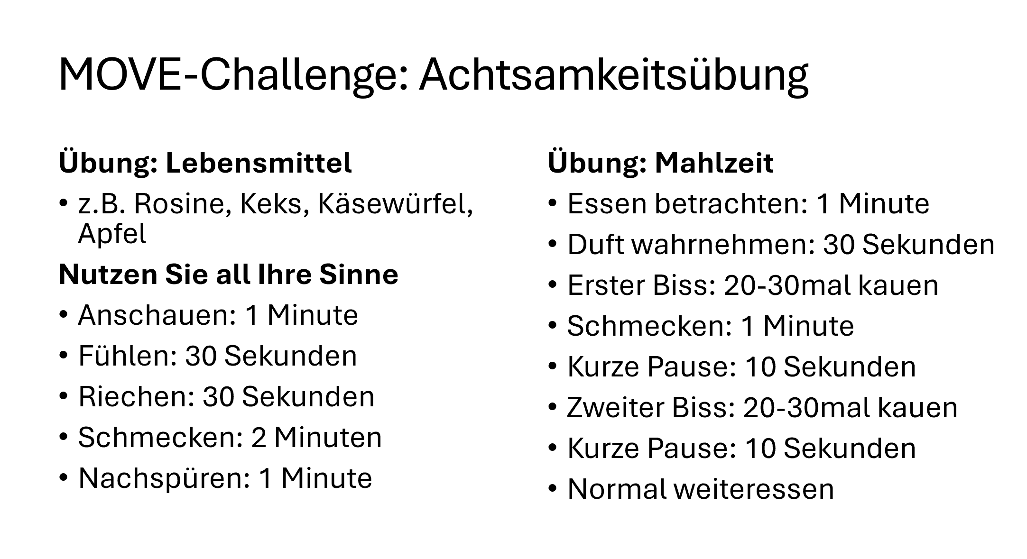
MOVE-Challenge: Achtsamkeitsübung
Konnten Sie die Achtsamkeitsübung umsetzen?
Was ist Ihnen aufgefallen?

Slide 12
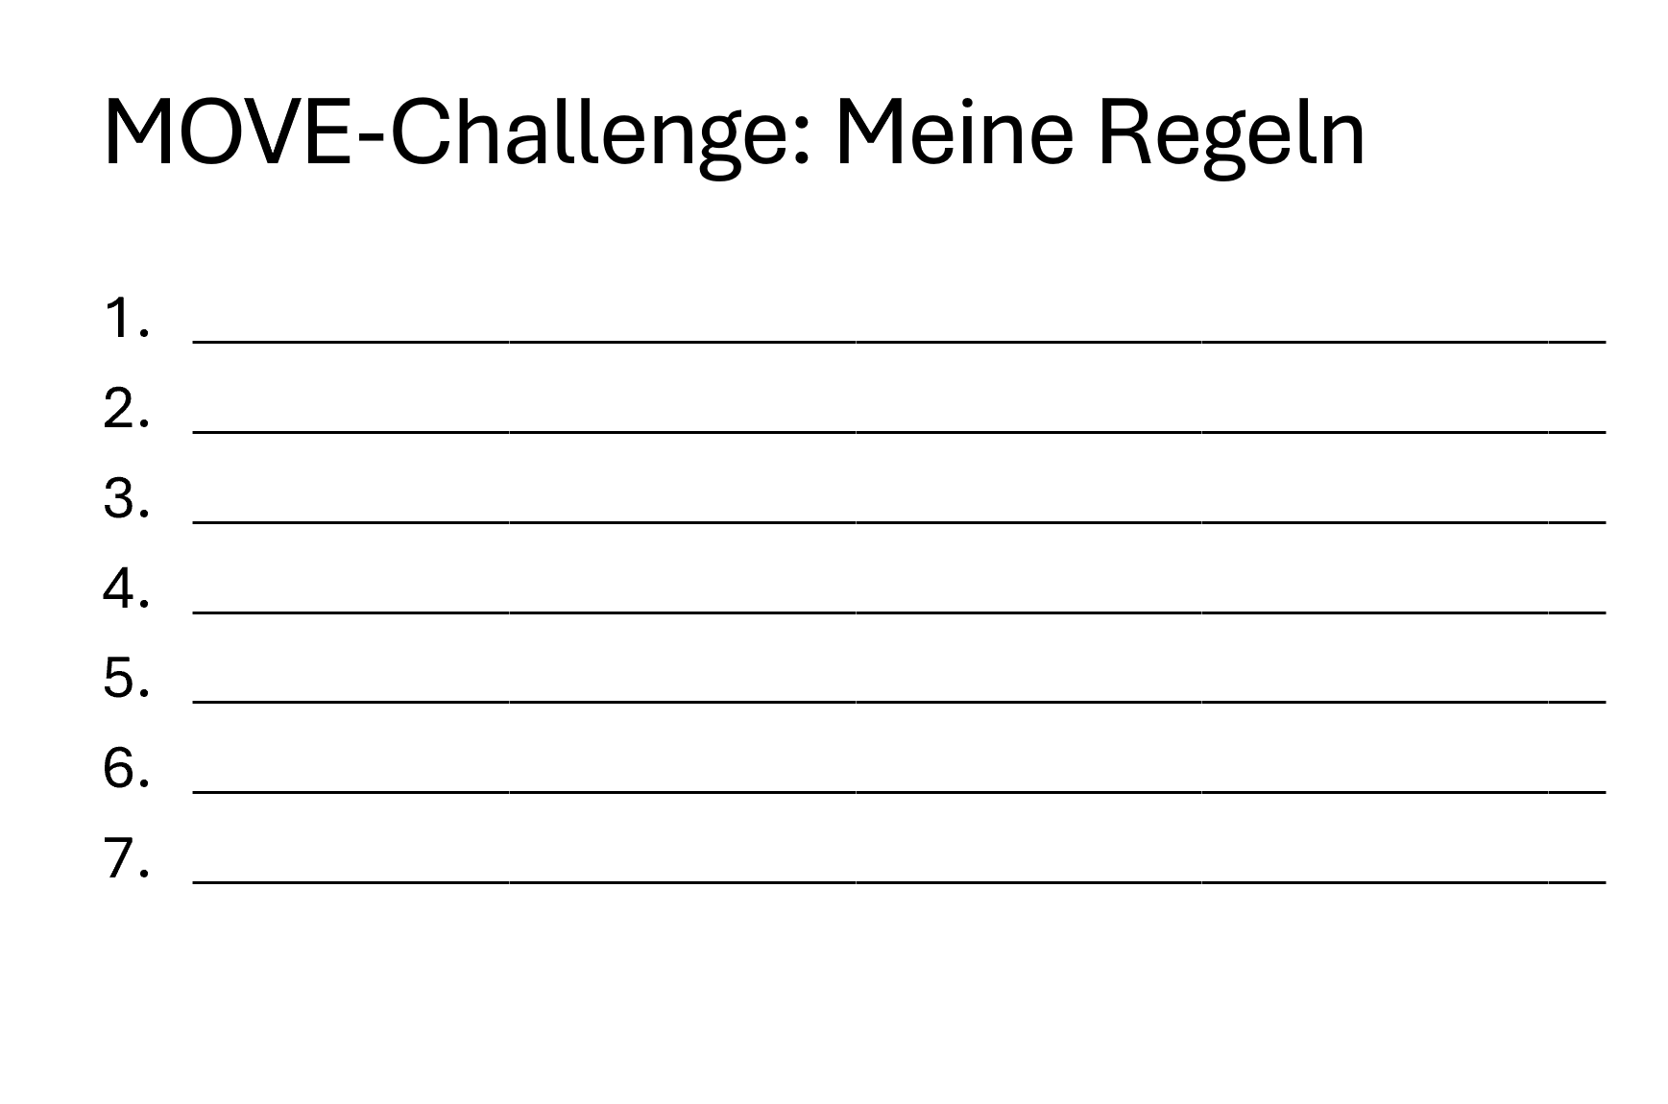
MOVE-Challenge: Meine Regeln
Was sind die wichtigsten Änderungen Ihres Essverhaltens?
Was konnten Sie schon umsetzen?
Was ist Ihnen leicht gefallen?
Was fällt Ihnen noch schwer?

Slide 13
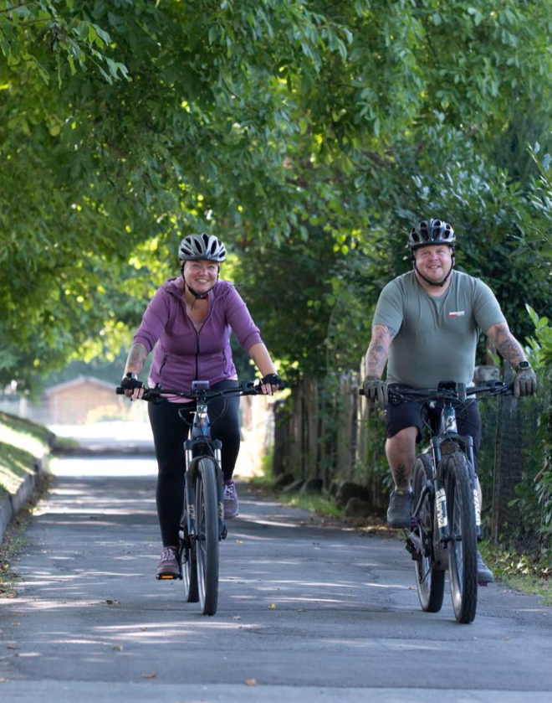
Vorteile von körperlicher Aktivität: Gewicht
Verbrennt Energie
Erhöht den Leistungsumsatz
Unterstützt die Gewichtsabnahme
Hilft das erreichte Gewicht langfristig zu erhalten
Beugt Muskelabbau und Knochenschwund beim Abnehmen vor
Gesteigertes Sättigungsgefühl
! Wichtig zum Abnehmen – noch wichtiger, um Gewicht zu halten!
VSB_2025-08-13_1567.jpg

Slide 14
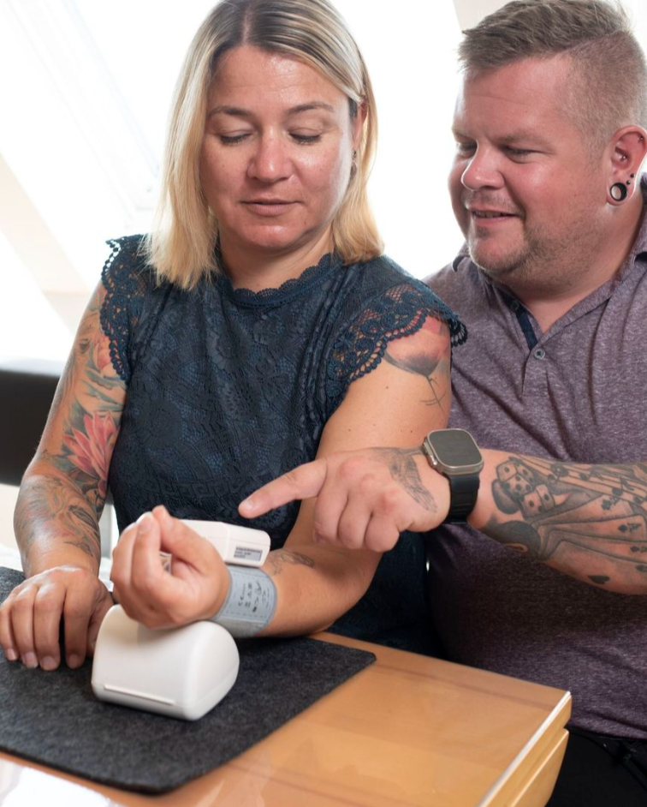
Vorteile von körperlicher Aktivität:
Risiko für Erkrankungen
Senkt den Blutdruck, Schutz vor Bluthochdruck
Senkt den Ruhepuls, erhöht die Ausdauer
Senkt die Blutfette, Schutz vor Arterienverkalkung
Steigert und erhält Beweglichkeit, Koordination und Gleichgewicht
Erhöht die Knochendichte
Senkt das Risiko für Diabetes
Senkt das Risiko für Schlaganfall und Herzinfarkt
Senkt das Risiko für Krebs
VSB_2025-08-13_1756.jpg

Slide 15
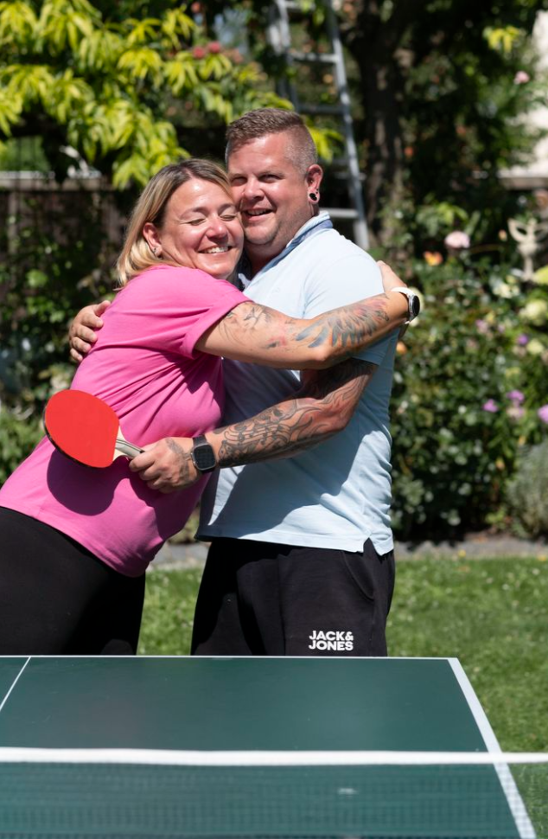
Vorteile von körperlicher Aktivität: Stimmung
Verbessert die Stimmung
Steigert das Wohlbefinden
Verbessert den Schlaf
Reduziert Stress, fördert Entspannung
Schafft Erfolgserlebnisse, erhöht das Selbstwertgefühl
Reduziert depressive Stimmung, Ängste
Höhere Belastbarkeit
Soziale Kontakte durch gemeinsame Aktivitäten
VSB_2025-08-12_1983.jpg

Slide 16
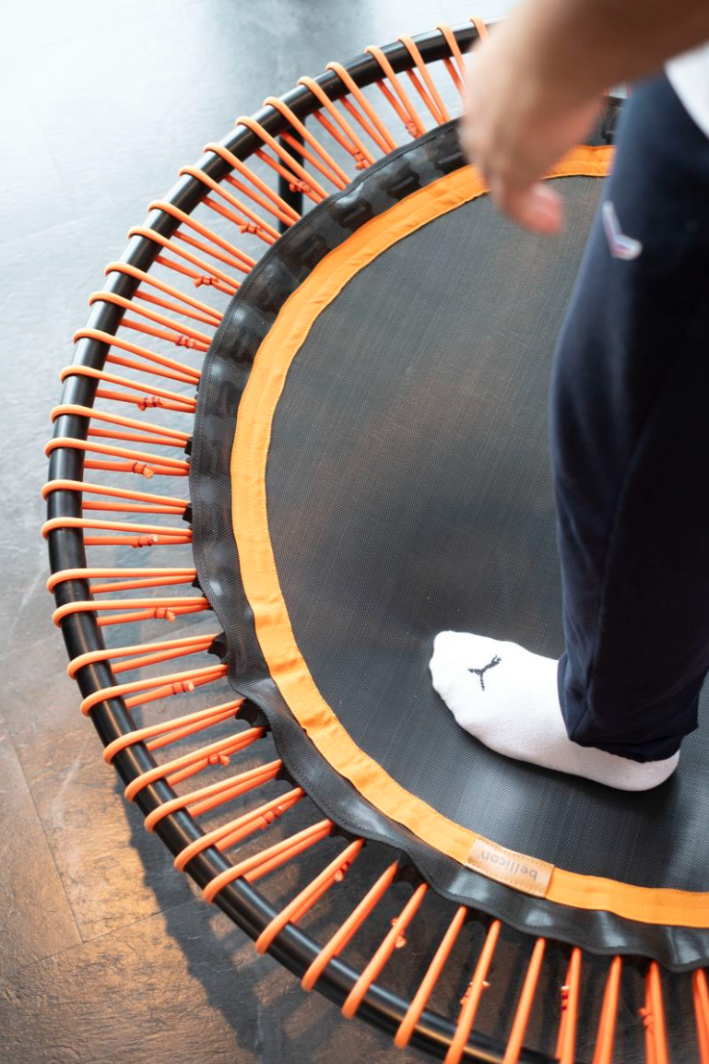
Körperliche Aktivität: Achtung bei…
…Herzproblemen (z. B. Brustschmerzen, Herzrhythmusstörungen)
…Atemnot schon bei leichten Belastungen
…Gelenk- oder Knochenschmerzen, die sich durch Bewegung verschlimmern
…sehr hohem Blutdruck oder schlecht eingestellter Blutdruck
…Diabetes mit schwankenden Blutzuckerwerten
…frischen Operationen oder Verletzungen
…schweren Infekten oder Fieber
! Vor der Bewegung mit dem Behandler-Team sprechen, ob und welche Art der Bewegung sinnvoll ist!
VSB_2025-09-24_0959.jpg

Slide 17

Körperliche Aktivität: Wie messen?
Schrittzähler: Anzahl der Schritte pro Tag
Integrierte Gesundheits-App im Smartphone
Spezielle Bewegungsapps
Smartwatch, Fitness-Armbänder oder Smart-Ring
Intensität: Messung über den Puls oder EKG
Smartwatch, Fitness-Armbänder oder Smart-Ring
Brustband
Schritte pro Tag
< 3.000: sehr geringe Aktivität
3.000 – 4.999: geringe Aktivität
5.000 – 7.499: mäßige Aktivität
7.500 – 9.999: körperlich aktiv
> 10.000: körperlich sehr aktiv
https://www.istockphoto.com/de/foto/nahaufnahme-eines-gemischtrassigen-mannes-der-gesundheitsanwendungen-auf-digitaler-gm1399519845-453363867

Slide 18
MOVE-Challenge: Wie viel Bewegung?
Als Arbeitsblatt umsetzen
Schritte pro Tag (Smartphone, Schrittzähler)
In den letzten 7 Tagen: ___________ / Tag
Bisher in diesem Jahr: ___________ / Tag
Im letzten Jahr: ___________ / Tag
Auswertung:
< 3.000: sehr geringe Aktivität
3.000 – 4.999: geringe Aktivität
5.000 – 7.499: mäßige Aktivität
7.500 – 9.999: körperlich aktiv
> 10.000: körperlich sehr aktiv
Wie viele Minuten bewegen Sie sich pro Woche?
< 60 Minuten
60 – 149 Minuten
150 - 200 Minuten
> 200 Minuten
Empfehlung:
2,5 Stunden pro Woche, 150-200 Minuten pro Woche
An möglichst vielen Tagen: 30-60 Minuten gesteigerte körperliche Aktivität (Ausdauertraining)
Krafttraining zum Erhalt von Muskeln und Steigerung der Knochenmasse

Slide 19
MOVE-Challenge: Wie lange sitzen Sie?
Wie viele Stunden sitzen Sie täglich? _____h/Tag
Auf der Couch: _____ h/Tag
In der Arbeit: _____ h/Tag
Am Computer: _____ h/Tag
Am Smartphone: _____ h/Tag

Slide 20
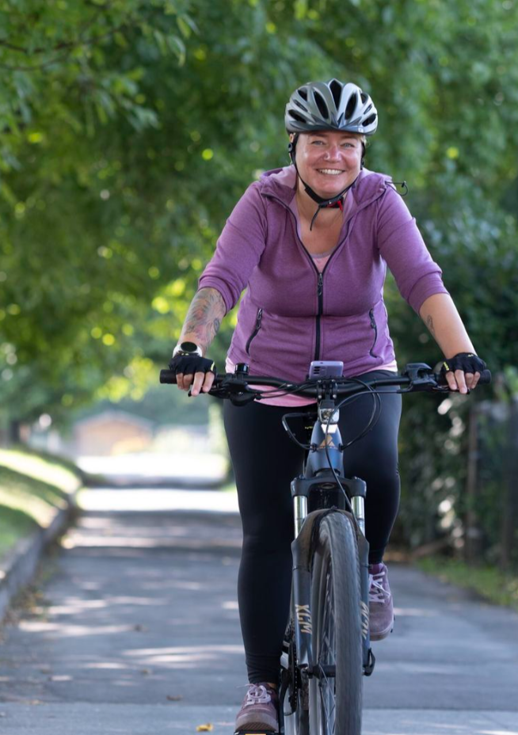
Ausdauertraining: Bewegung für Herz und Stoffwechsel
Große Muskelgruppen werden über längere Zeit gleichmäßig bewegt
Herz, Kreislauf und Atmung werden trainiert
Beispiele:
  Ausdauersport, Zügiges Gehen / Walking, Radfahren, Schwimmen oder Wassergymnastik, Tanzen, Wandern, Joggen
Empfehlung: mind. 150 Minuten pro Woche moderat
  Oder 75 Minuten pro Woche intensivere Belastung
! Regelmäßiges Ausdauertraining ist besonders wichtig für Gewichtsverlust!
VSB_2025-08-13_1580.jpg

Slide 21
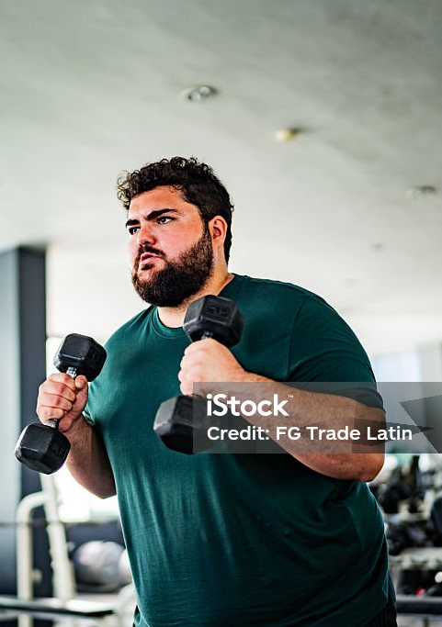
Krafttraining: starke Muskeln für einen aktiven Alltag
Die Muskulatur arbeitet gezielt gegen einen Widerstand, z.B.
  das eigene Körpergewicht, Therabänder, Geräte, Gewichte
Erhöht die Belastbarkeit
Beispiele:
  Übungen im Fitnessstudio, z.B. mit Hanteln, Übungen mit Theraband, Übungen im Alltag, z.B. Kniebeugen, Liegestütze
Empfehlung: 2-mal pro Woche als Ergänzung zum Ausdauertraining
! Steigern Sie langsam die Intensität und achten Sie auf Ihre Gelenke!
https://www.istockphoto.com/de/foto/mann-im-mittleren-erwachsenenalter-der-%C3%BCbungen-mit-hantel-im-fitnessstudio-macht-gm2207804210-625019101

Slide 22
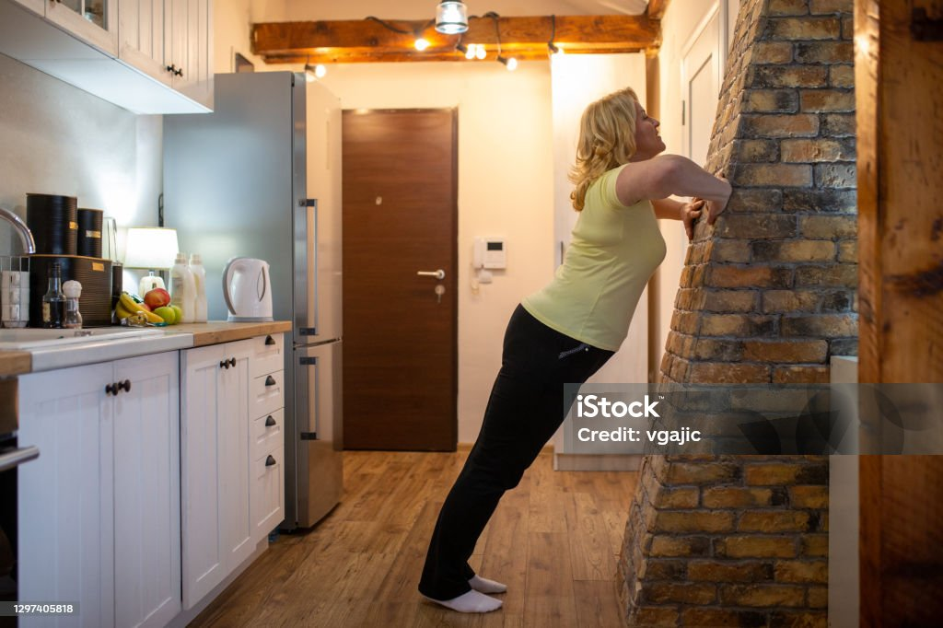
Bewegungssnacks: kurze, aktive Pausen
Einfach in den Alltag integrierbar; zu Hause, bei der Arbeit oder unterwegs
Auch 2–5 Minuten Bewegung sind ein guter Anfang
Es muss nicht immer eine komplette Sporteinheit sein
Vorteile von Bewegungssnacks
Sitzzeiten unterbrechen – regelmäßig aufstehen und bewegen
Kreislauf aktivieren – auch kurze Bewegung bringt den Körper in Schwung
Muskeln aktivieren – ohne Sportkleidung oder Fitnessstudio
Energie und Wohlbefinden steigern – den Kopf durch kurze Unterbrechung frei bekommen
Mehr Bewegung im Alltag sammeln – viele kleine Einheiten ergeben zusammen mehr Aktivität
! Klein anfangen – häufig wiederholen – Bewegung in den Alltag bringen!
https://www.istockphoto.com/de/foto/reife-frau-tun-stehende-wand-push-ups-zu-hause-gm1297405818-390548942

Slide 23
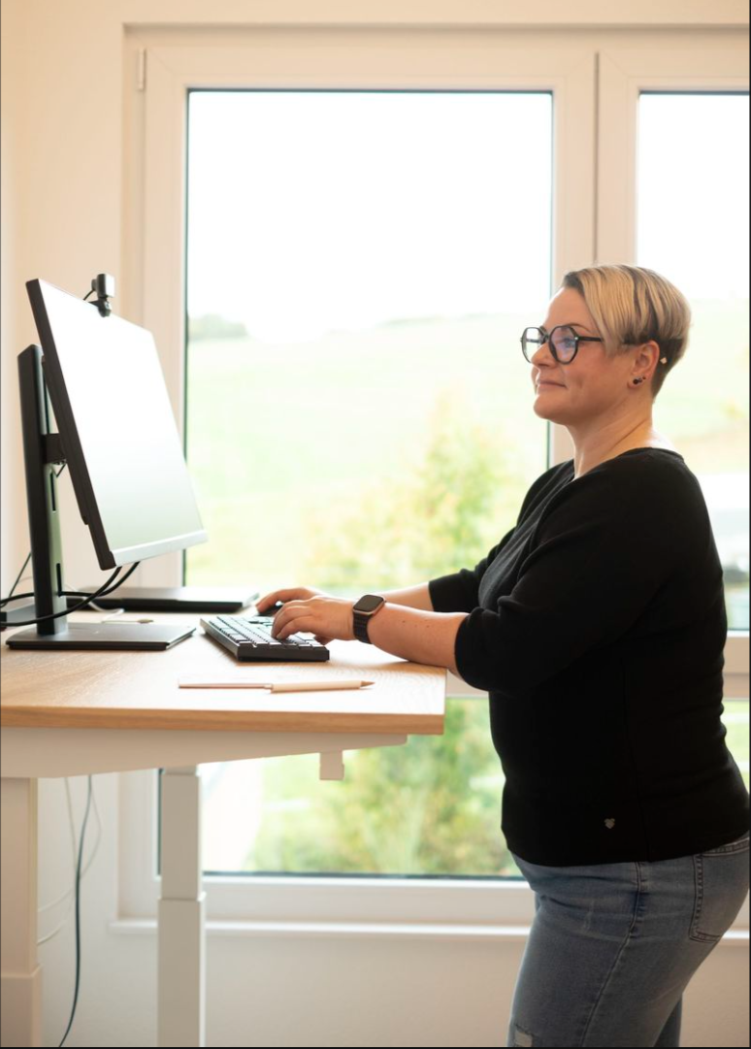
Bewegungssnacks – Tipps
Zu Hause
Nach jeder Mahlzeit 5–10 Minuten spazieren gehen
Beim Warten auf Kaffee oder Wasser ein paar Schritte gehen
Beim Fernsehen: Fußkreisen, Schulterkreisen oder Beinbewegungen
Unterwegs
Eine Haltestelle früher aussteigen
Einen Parkplatz etwas weiter entfernt wählen
Beim Einkaufen eine zusätzliche Runde durch den Laden gehen
Im Büro
Alle 30–60 Minuten kurz aufstehen
Stehschreibtisch nutzen
Telefonate im Stehen oder Gehen führen
Regelmäßig Wasser holen, kurze Dehnübungen einbauen
VSB_2025-09-22_1467.jpg

Slide 24
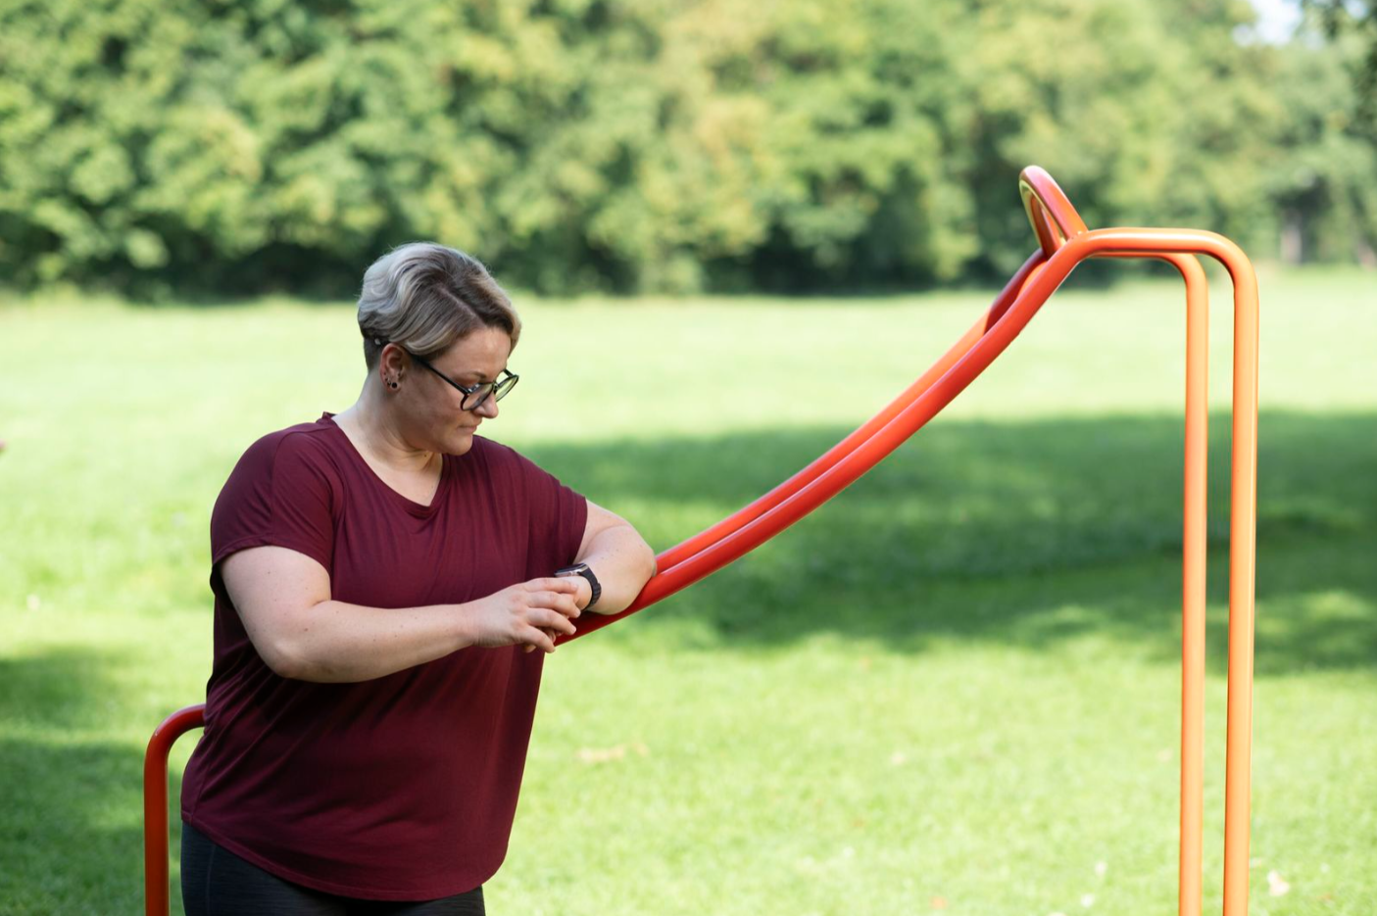
Bewegung: generelle Tipps
Langsam starten – kleine Schritte sind besser als keine
Bewegung, bei der Sie noch sprechen können – genau richtig
Regelmäßigkeit schlägt Anstrengung – lieber oft kurz als selten lang
Achten Sie auf Ihr Gefühl – Bewegung soll gut, nicht weh tun
Pausen sind erlaubt – aber dranbleiben lohnt sich
Bewegung in der Gruppe – Soziale Unterstützung motiviert
VSB_2025-08-13_1151.jpg

Slide 25

Praktische Übungen: Kurze Bewegungssnacks für 30 – 60 Sekunden
Dieses Symbol ist als Wiedererkennung gedacht, weil wir in jeder Kurseinheit nur so eine Bewegungssnack-Folie haben
Symbol für Bewegungssnack
Beispiel 1: Wand-Liegestütze
Hände an die Wand, Körper gerade halten, langsam beugen und strecken
Beispiel 2: Fußheben im Stand
Abwechselnd Fersen oder Fußspitzen anheben
Beispiel 3: Arme kreisen
Die Knie abwechseln anheben und dabei die Arme kreisen
Beispiel 4: Langsam aufstehen und hinsetzen
Füße stehen hüftbreit auf dem Boden, langsam aufstehen und wieder hinsetzen
https://www.istockphoto.com/de/foto/l%C3%A4chelnde-plump-frau-zeigt-auf-kamera-gm1162390999-318823291

Slide 26
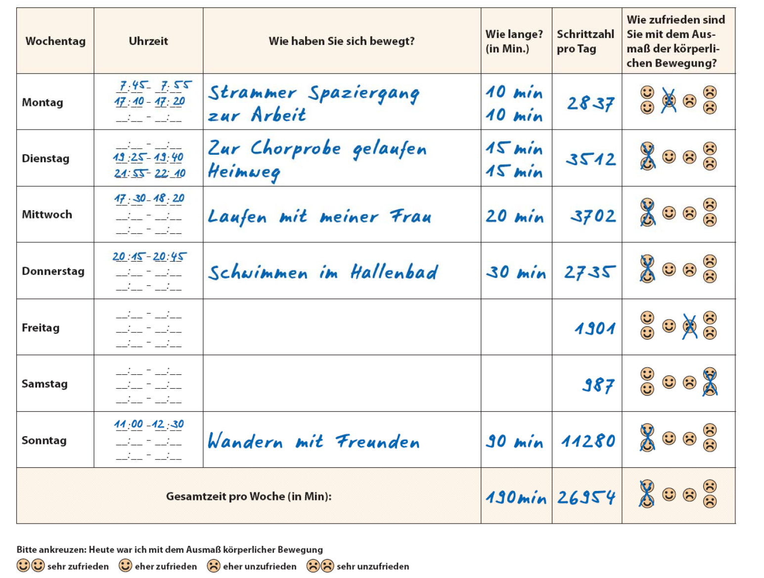
Wie schaut‘s bei Ihnen aus?
Wie viel Minuten pro Woche schaffen Sie, sich zu bewegen?
Wann und wo bewegen Sie sich?
Wie intensiv ist Ihre Aktivität?
Welche körperliche Aktivität macht Ihnen Spaß?
Nutzen Sie eine Gesundheits-App zum Aufzeichnen Ihrer Bewegung?

Slide 27

Typische Barrieren für Bewegung erkennen und überwinden
Situation
Z.B. Wetter, fehlende Sportmöglichkeiten, Zeitmangel
Gedanken
Z.B. "Ich bin zu müde", "Das bringt doch nichts", "Ich bin nicht sportlich"
Gefühle
Z.B. Stress, Lustlosigkeit, Angst vor Bewertung
Begleiterkrankungen
Z.B. Knie- oder Hüftprobleme
? Was hindert Sie häufig daran, sich mehr zu bewegen?
? Wie könnten Sie diese Barrieren überwinden?
https://www.istockphoto.com/de/foto/junge-frau-in-%C3%BCbergr%C3%B6%C3%9Fe-die-zeit-zu-hause-genie%C3%9Ft-w%C3%A4hrend-sie-ihr-smartphone-benutzt-gm2204897956-622322944

Slide 28
Barrieren überwinden
Mögliche Barriere
„Ich habe keine Zeit“
„Ich bin zu müde“
„Das Wetter ist schlecht“
„Ich bin nicht sportlich“
„Meine Knie/Hüfte tun weh“
„Ich fühle mich beobachtet“
Mögliche Lösung
Bewegung in kleine Einheiten aufteilen: 3 × 10 Minuten statt 30 Minuten am Stück
Mit 5 Minuten starten und schauen, wie es sich anfühlt – nicht sofort eine ganze Sporteinheit planen
Bewegung zu Hause: Treppen, Übungen auf dem Stuhl, Musik an und bewegen, kurze Wege in der Wohnung
Nicht „Sport“ als Ziel setzen, sondern mehr Bewegung im Alltag: Spazieren, Radfahren, Tanzen, Gartenarbeit
Belastung anpassen: Radfahren, Wasserbewegung, Übungen im Sitzen; ggf. medizinisch abklären
Aktivitäten wählen, bei denen man sich wohlfühlt: zu Hause, Spaziergang, kleine Gruppe

Slide 29
MOVE-Challenge: Was nehmen Sie sich konkret für die nächste Zeit vor?
Spezifisch: Welches spezifische Ziel haben Sie für mehr Bewegung?
_____________________________________________________________
Messbar: Wie viele Schritte oder Minuten wollen Sie sich pro Tag bewegen?
_____________________________________________________________
Attraktiv: Welche Bewegung macht Ihnen am meisten Spaß?
_____________________________________________________________
Realistisch: Was können Sie realistisch in Ihren Alltag einbauen?
_____________________________________________________________
Terminiert: Wann möchten Sie sich am Tag bewegen?
_____________________________________________________________

Slide 30
MOVE-Challenge: Mein Bewegungsverhalten

Slide 31
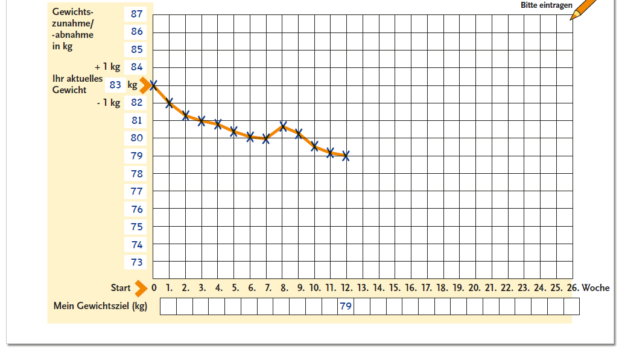
MOVE-Challenge: Meine Gewichtskurve
An dieser Stelle bitte nur die Kurve bis Woche 10 zeichnen
Für das Arbeitsblatt bitte andere Werte nehmen

Slide 32
MOVE-Challenge: Meine Zufriedenheit
An dieser Stelle bitte nur die Kurve bis Woche 10 zeichnen
Dieses Arbeitsblatt 2-mal erstellen
0-26. Woche
27-52. Woche
10
9
8
7
6
5
4
3
2
1
0
10
9
8
7
6
5
4
3
2
1
0
Zufriedenheit mit meinem Essverhalten
Zufriedenheit mit meinem Bewegungsverhalten
Woche

Slide 33
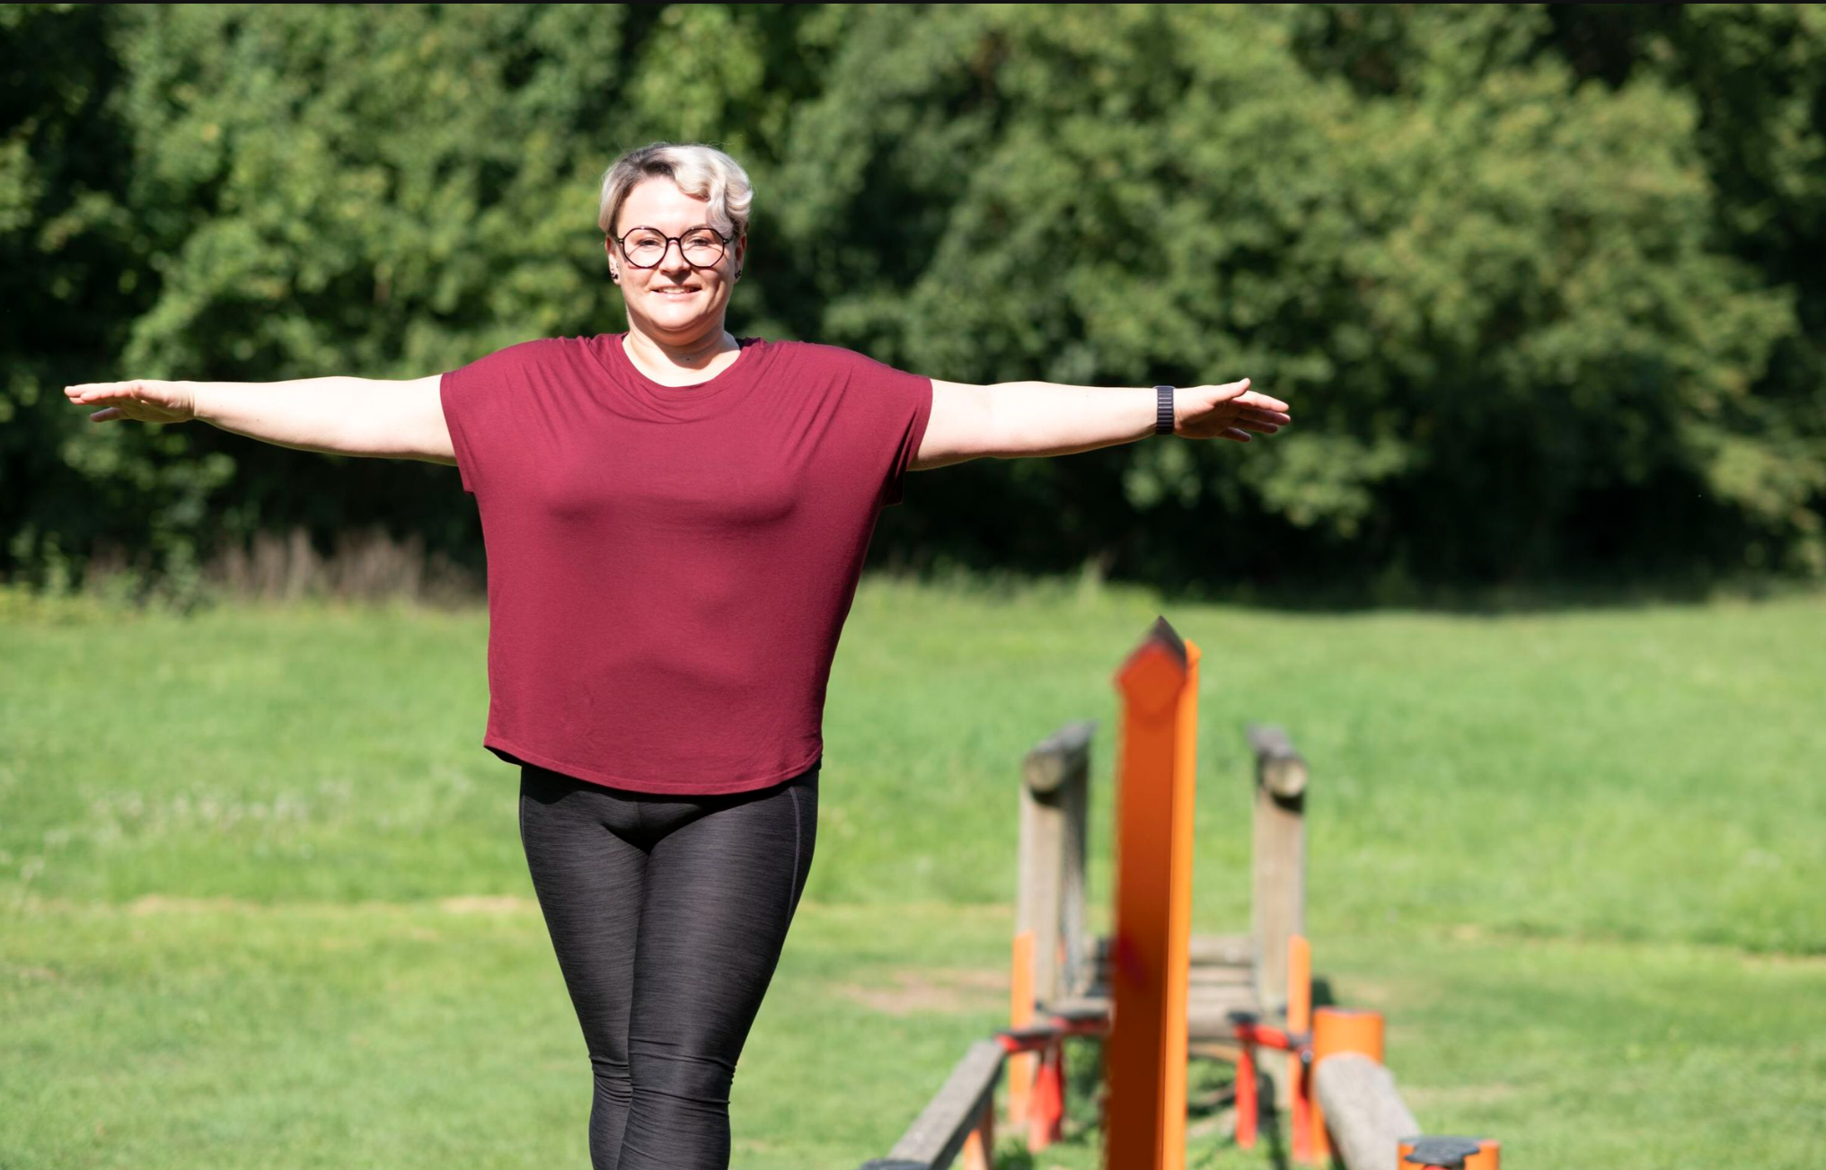
Bis zur nächsten Kurseinheit
VSB_2025-08-13_1285.jpg

